Slide 1
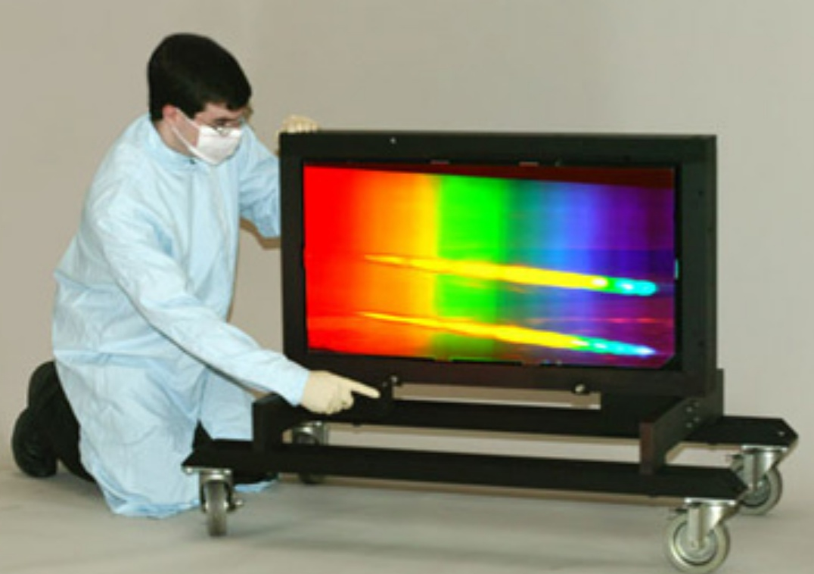
Лекция 12. Дифракционная решётка

Slide 2
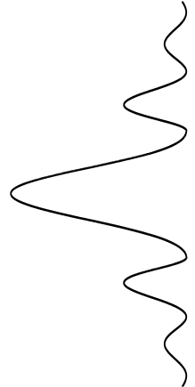
§ 4. Роль дифракции в формировании оптических изображений
4.1. Классификация дифракционных явлений
(“Уточнение о разных случаях дифракции”)
λ/b
λ
“Френель”
i = n
ϕ ′
i = 1
b/2
I
I
0
ϕ
-b/2
l
“Дальняя зона”:
-λ/b
b – “размер отверстия”
???
“Фраунгофер”:
Задачи: 10.2; 10.3; 10.10

Slide 3
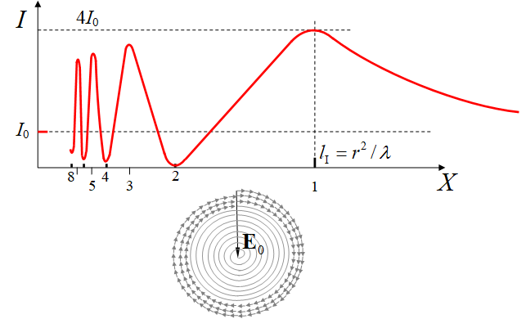
Интенсивность в центре дифракционной картины
(Задача 9.10)
“Фраунгофер” /
“Френель”
“Дальняя зона”:
l
m

Slide 4
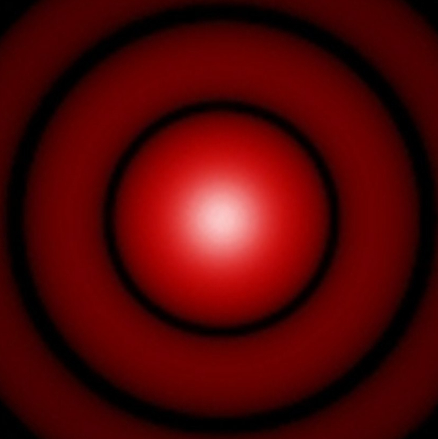
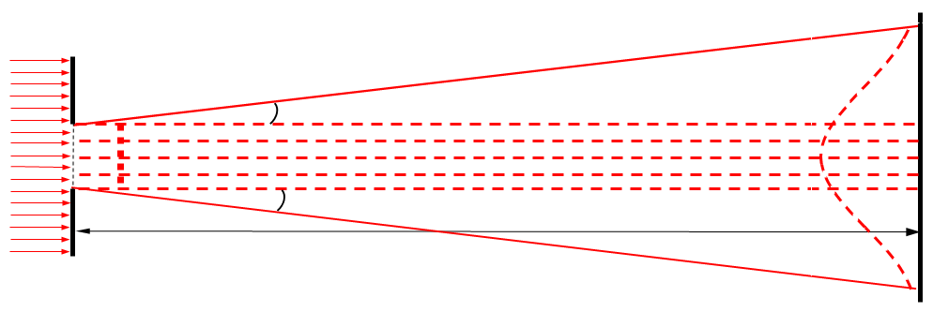
4.2. Роль дифракции в формировании изображения оптическими приборами
4.2.1. Дифракционное расхождение пучка
Размер отверстия d >> λ − Можно пренебречь дифракцией
??
Факультативное Д.З.: Оцените диаметр «пятна» на поверхности Луны при её лазерной локации. Для локации используется рубиновый лазер с диаметром выходного отверстия d = 5 см и длиной волны излучения λ = 694,3 нм. (для оценки примите значение λ ≈ 700 нм, а расстояние до Луны l ≈ 400 000 км).
5 см >> 0,7 мкм
10⁻² 10⁻⁷
“Фраунгофер” !
l < 100 м
d = 5 см
l = 400 000 км
?

Slide 5
4.2.2. Предельное пространственное разрешение удалённых объектов
оптическими приборами
Х
Размер отверстия b >> λ
b, h << l, L
max* m = 0
x₁^{min}
S
b
β
∗
0
h
β
∗
S*
L
l
Э
??
Задача 10.12 :
Что напоминает
*⁾ Круглое отверстие: d⋅sin = ± 1,22⋅λ (поправка 22% на h^{min})
**⁾ Объекты на Луне. Глаз: h^{min} ≈ 50 км; Телескоп Хаббл (d = 2,5 м): h^{min} ≈ 100 м.

Slide 6
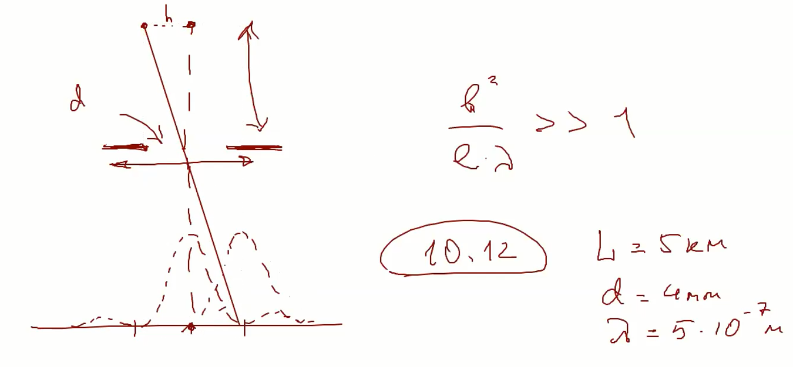
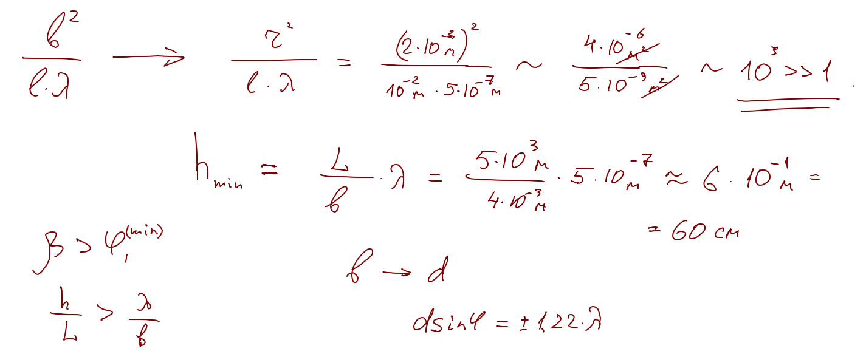
Задача 10.12. Может ли охотник различить невооруженным глазом двух волков, находящихся от него на расстоянии L = 5 км? Или он примет их за одного медведя? Расстояние между волками h = 1 м. Диаметр зрачка глаза d = 4 мм.
???
Учёт дифракции
L
l
d/λ ∼ 10⁴ >> 1 ! НО:
h*_{min}= 1,22⋅60 см ≈ 76 см

Slide 7
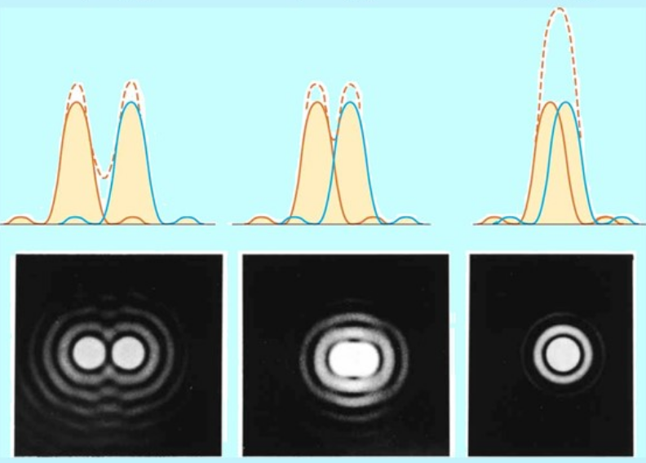
Предел разрешения оптических приборов.
Критерий Рэлея
7

Slide 8
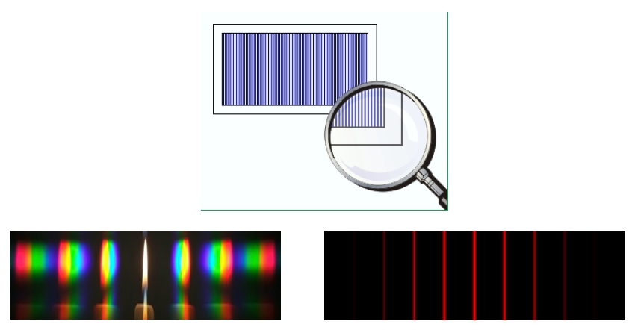
§ 5. Дифракционная решётка

Slide 9
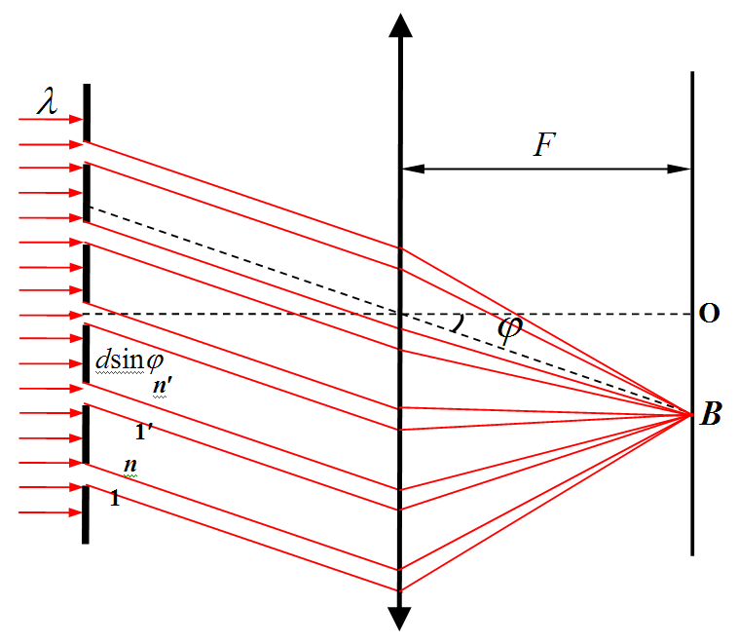
5.1. Условия главных максимумов и главных минимумов

Slide 10
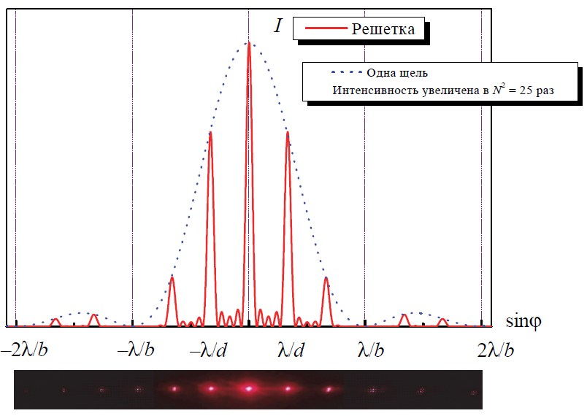
Распределение интенсивности при дифракции на решётке
5 щелей, d = 3b
Главные минимумы: b⋅sinϕ = ±m′⋅λ , m′ = 1, 2, 3, …
Главные максимумы:

Slide 11
5.2. Дополнительные минимумы и дополнительные максимумы
Nd⋅sinϕ = ±m₁′⋅λ, m₁′ = 1, 2, …, N−1, N+1, …
К объяснению возникновения дополнительных минимумов
Пример: число щелей N = 5
5d⋅sinϕ = λ
5d⋅sinϕ = 2λ
E₁
m₁′ = 1
E₁
m₁′ = 2
4π/N
E₅
2π/N
E₂
E_{k}
5d⋅sinϕ = 4λ
E_{k}
m₁′ = 4
E₂
5d⋅sinϕ = 3λ
m₁′ = 3
E₁
8π/N
E₁
6π/N

Slide 12
Пример: число щелей N = 5
0,
±λ,
±2λ,
гл. max
m = 1
гл. max
m = 2
“0-й”
центр. гл. max
Расположение дополнительных (N − 1) минимумов между главными максимумами
Дополнительные минимумы “обрамляют” главные максимумы
Угловая ширина главных максимумов:
(вблизи центра)
(«Попутно» решили задачи 11.16; 11.17; ≈11.5)

Slide 13
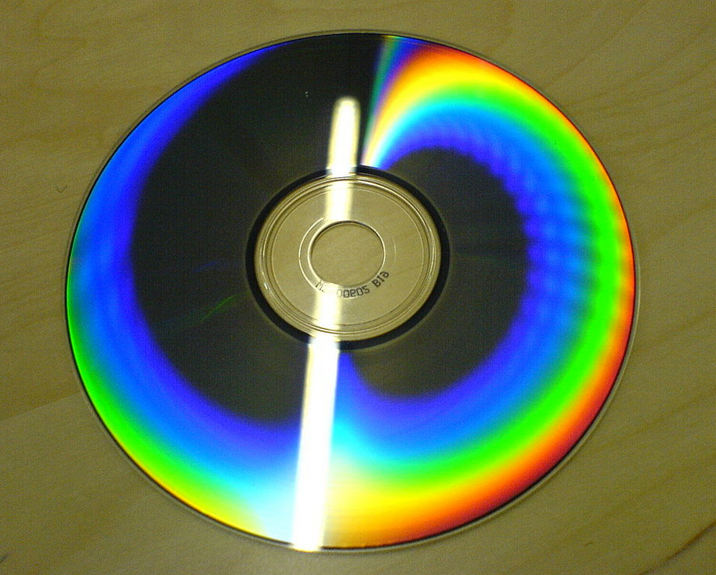
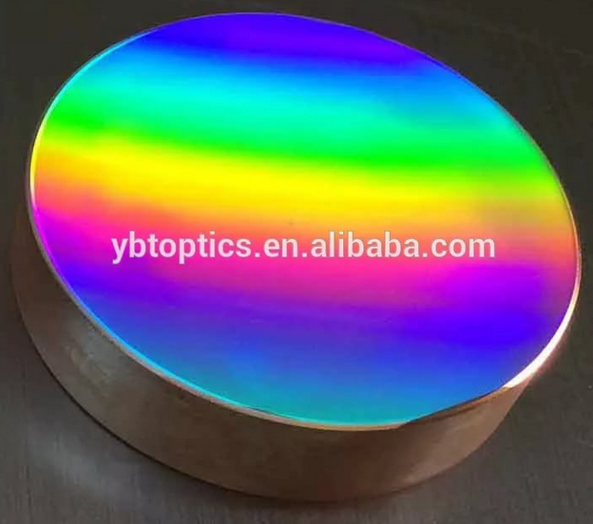
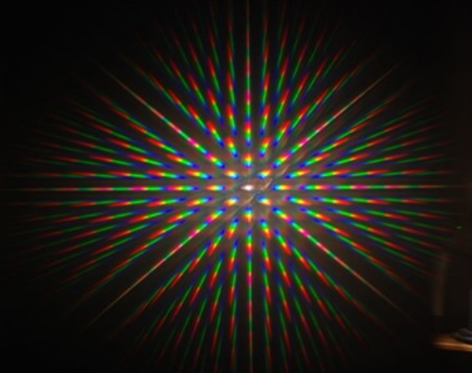
§6. Характеристики дифракционной решётки как спектрального аппарата

Slide 14
Дифракция белого света

Slide 15
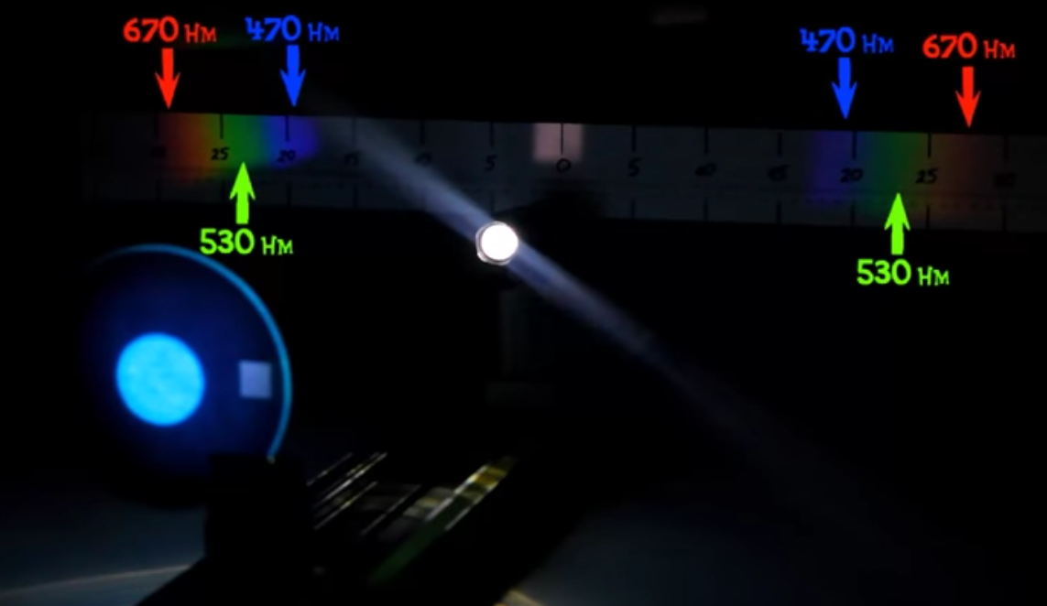
Дифракция белого света

Slide 16
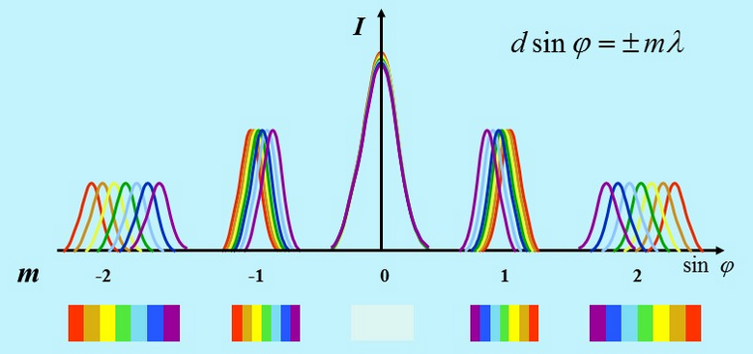
6.1. Угловая и линейная дисперсия
Дифракционная решётка - спектральный аппарат

Slide 17
Угловая дисперсия:
(рад/нм или град/нм !)
D = D(λ) – нелинейная ф-ия!
X
x+δx
δϕ
x
λ+δλ
λ
0
(мм/нм!)

Slide 18
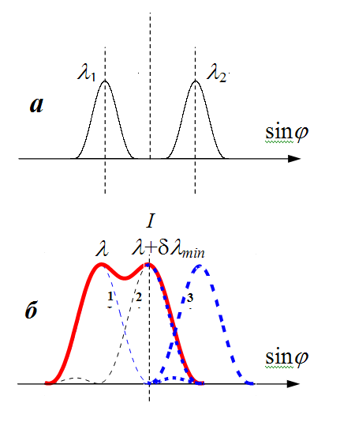
6.2. Разрешающая способность
I
Решётка:
+ δλ^{min}
“Критерий Рэлея”

Slide 19
Спектр ртутной лампы
1-й порядок
2-й порядок
3-й порядок

Slide 20
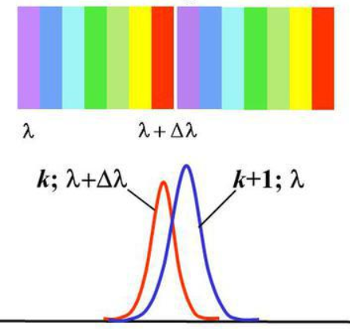
6.3. Свободная спектральная область
т(λ + Δλ) < (т+1)λ ⇒
λ
λ+Δλ
порядок “m”
порядок “m+1”
λ+Δλ
λ

Slide 21
Спектры
Непрерывный
Линейчатый
Водород
спектр поглощения
спектр излучения

Slide 22
Линейчатые спектры
He
Na

Slide 23
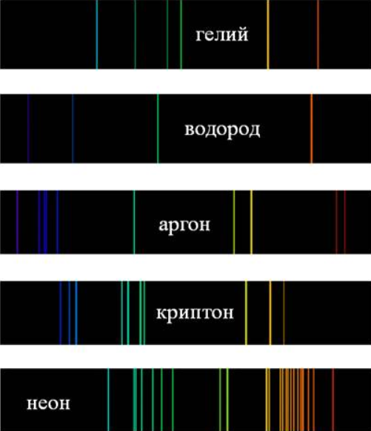
Спектр лампы дневного света
Спектры атомарных газов

Slide 24
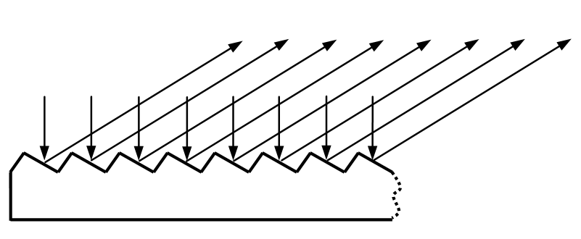
Отражательная дифракционная решётка
“Эшелет” (“Echelette”)

Slide 26
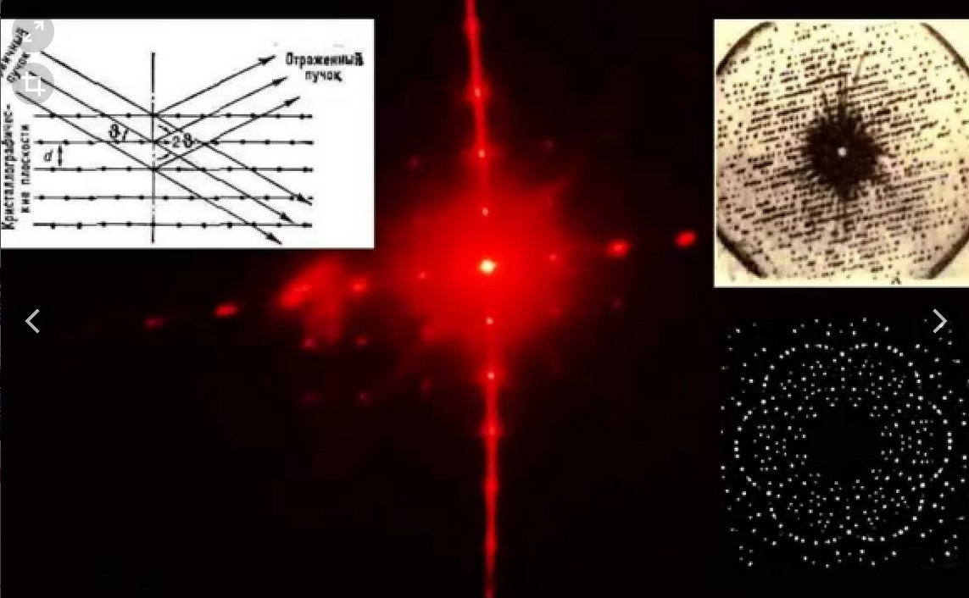
Дифракция рентгеновских лучей на кристаллической решётке

Slide 27
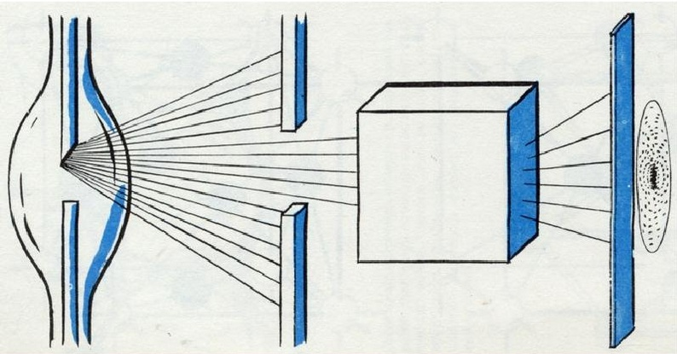
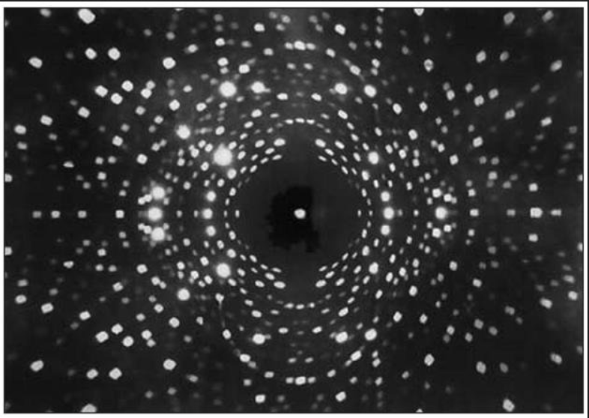
Дифракция на кристалле
“Лауэграмма”

Slide 28
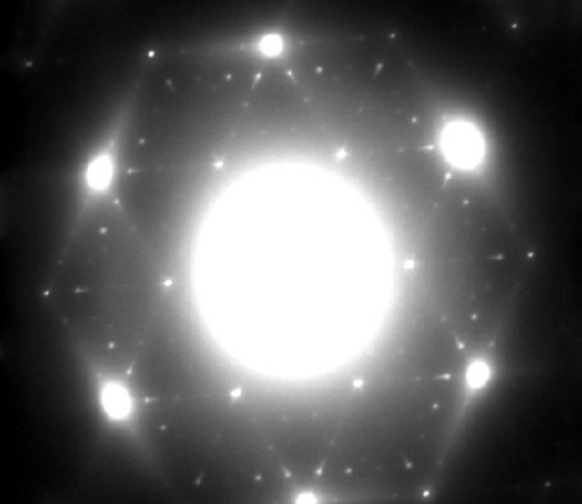
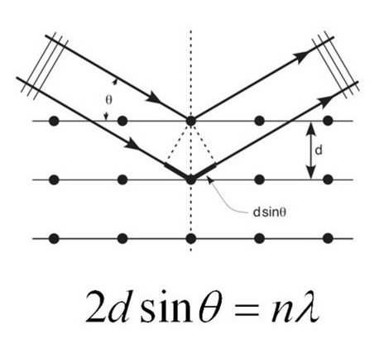
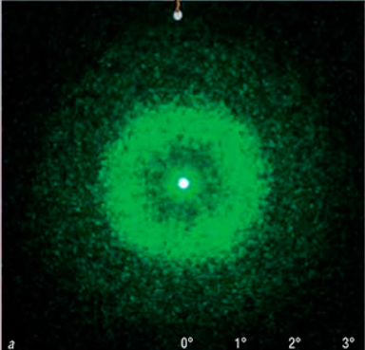
Формула Вульфа – Брэгга
2d⋅sinθ = mλ
Лауэ, 1912
Аморфное “галло”

Slide 29
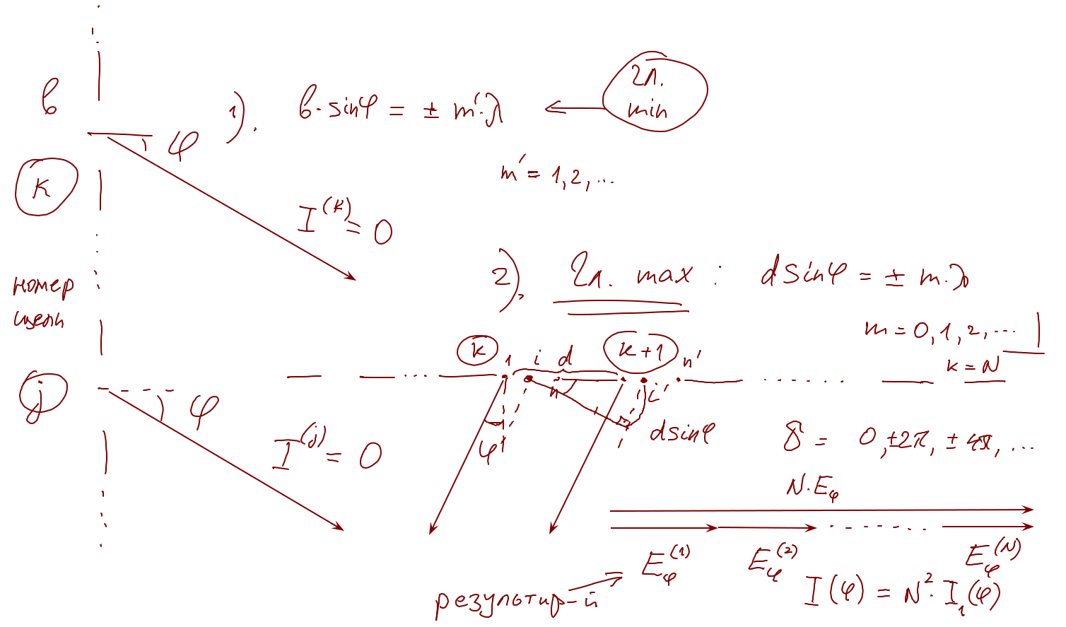
Доска 1
(min)
(min)
(max)
(min)

Slide 30
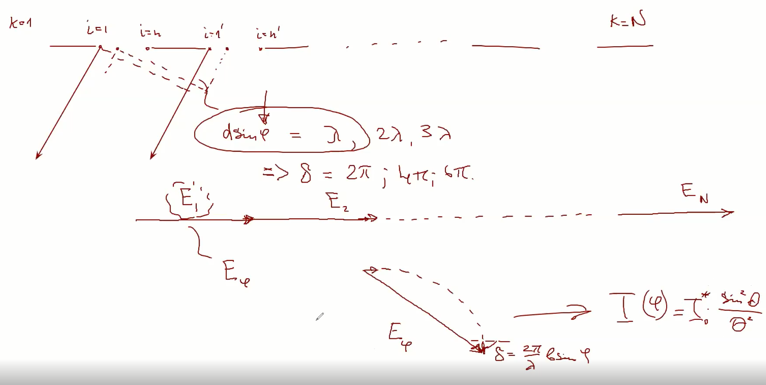
Доска 2

Slide 31
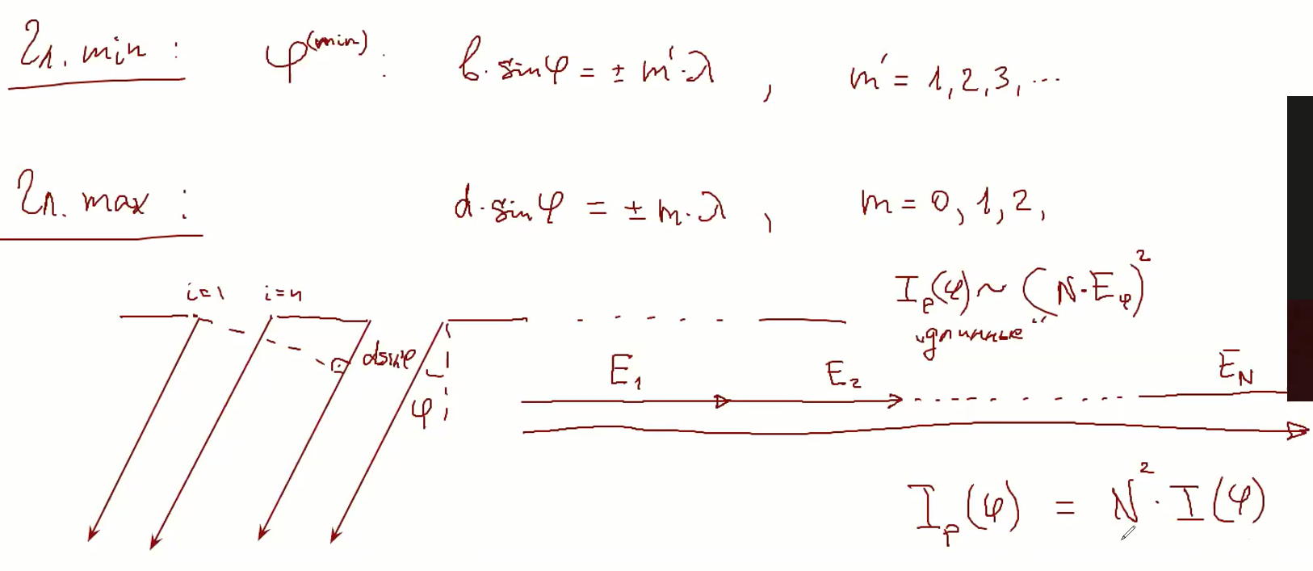
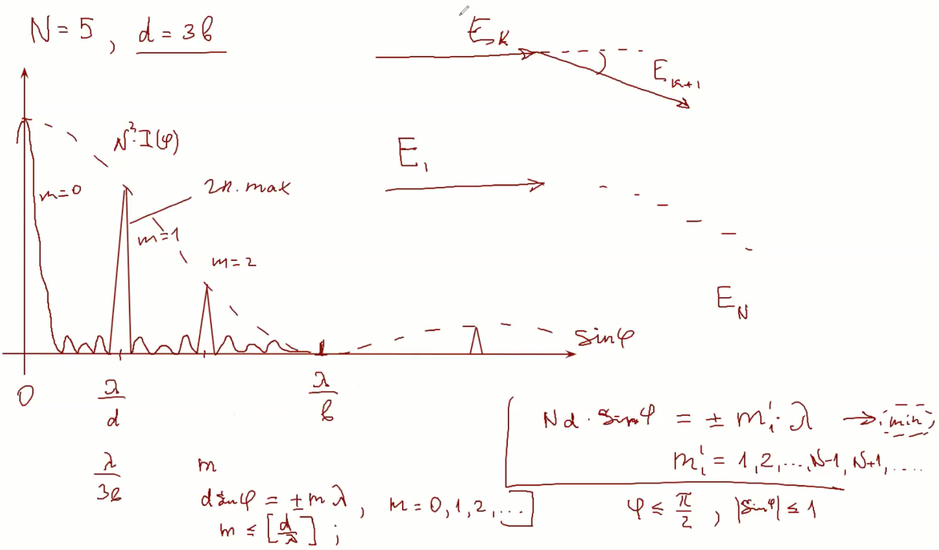
(min)
Доска 3
(max)
(min)

Slide 32
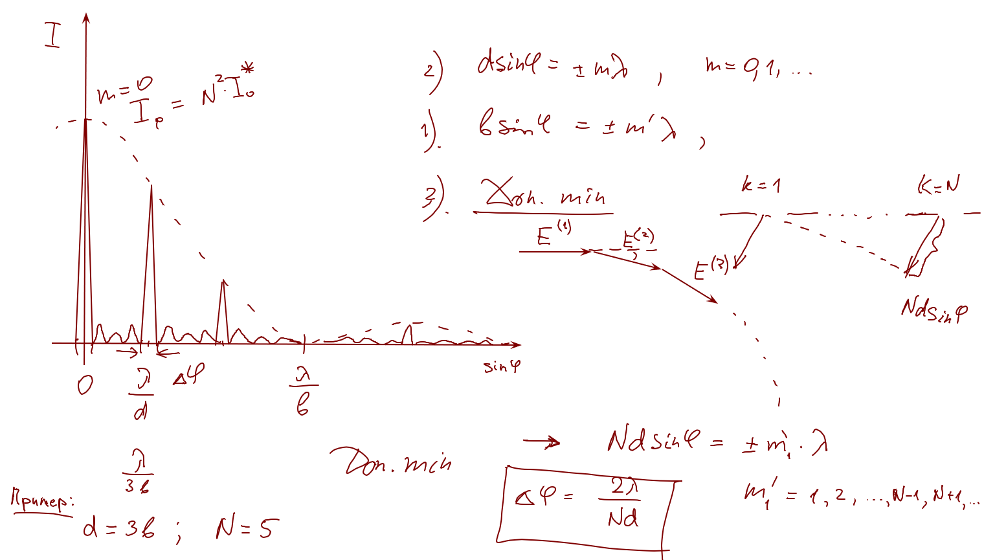
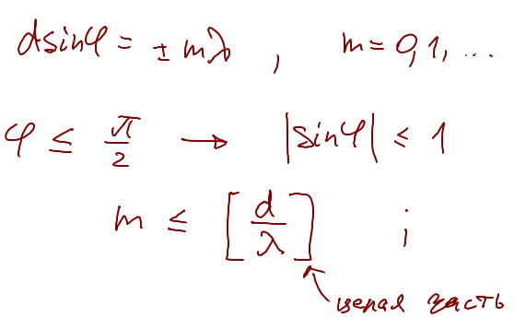
Доска 4
(max)
(min)
(min)
(в центре)

Slide 33
Доска 5

